Slide 1


Slide 2
Вопрос 1.
Об основных направлениях реализации мер антикоррупционной политики
в Воронежской области
Информация
Пигунова Владислава Владимировича – заместителя руководителя управления
по профилактике коррупционных и иных правонарушений правительства
Воронежской области

Slide 3
НАЦИОНАЛЬНАЯ СТРАТЕГИЯ ПРОТИВОДЕЙСТВИЯ КОРРУПЦИИ
1

Slide 4
2
ЦЕЛЬ
НАЦИОНАЛЬНОЙ СТРАТЕГИИ ПРОТИВОДЕЙСТВИЯ КОРРУПЦИИ – ИСКОРЕНЕНИЕ ПРИЧИН И УСЛОВИЙ, ПОРОЖДАЮЩИХ КОРРУПЦИЮ В РОССИЙСКОМ ОБЩЕСТВЕ
ЗАДАЧИ:
формирование соответствующих потребностям времени законодательных и организационных основ противодействия коррупции;
организация исполнения законодательных актов и управленческих решений в области противодействия коррупции, создание условий, затрудняющих возможность коррупционного поведения и обеспечивающих снижение уровня коррупции;
обеспечение выполнения членами общества норм антикоррупционного поведения, включая применение в необходимых случаях мер принуждения в соответствии с законодательными актами Российской Федерации

Slide 5
3
Указ Президента РФ от 18.07.2022 N 472
«О мерах по реализации отдельных положений Федерального закона «О внесении изменений в статью 26 Федерального закона «О банках и банковской деятельности» и Федеральный закон «О противодействии коррупции»
1. Установить, что лицо, представившее сведения о доходах, об имуществе и обязательствах имущественного характера, представляет сведения, подтверждающие законность получения денежных средств, в течение 15 рабочих дней с даты их истребования в соответствии с частью 1 статьи 8.2 Федерального закона от 25 декабря 2008 г. N 273-ФЗ «О противодействии коррупции».

Slide 6
4
Указ Президента РФ от 02.04.2013 N 309
(ред. от 25.08.2022) «О мерах по реализации отдельных положений Федерального закона «О противодействии коррупции»
ПЕРЕЧЕНЬ
должностных лиц, наделенных полномочиями по направлению запросов
в кредитные организации, налоговые органы российской федерации, органы, осуществляющие государственную регистрацию прав на недвижимое имущество и сделок с ним, и операторам информационных систем, в которых осуществляется выпуск цифровых финансовых активов, при осуществлении проверок в целях противодействия коррупции
6.1. Руководители органов субъектов Российской Федерации
по профилактике коррупционных и иных правонарушений, специально уполномоченные высшими должностными лицами субъектов Российской Федерации и непосредственно подчиненные им.
(введен Указом Президента РФ от 25.08.2022 N 574)

Slide 7
5
ГУБЕРНАТОР ВОРОНЕЖСКОЙ ОБЛАСТИ
УКАЗ
от 8 сентября 2022 г. N 150-у
«ОБ УПОЛНОМОЧЕННОМ ДОЛЖНОСТНОМ ЛИЦЕ»
1. Наделить руководителя управления по профилактике коррупционных и иных правонарушений правительства Воронежской области Акименко Анатолия Игнатьевича полномочиями по направлению запросов при осуществлении проверок в целях противодействия коррупции в случаях, установленных нормативными правовыми актами Российской Федерации и Воронежской области.

Slide 8
6
Письмо Минтруда от 15.04.2022 № 28-6/10/П-2479
ОБЗОР
практики привлечения
к ответственности государственных (муниципальных) служащих
за несоблюдение ограничений
и запретов, неисполнение обязанностей, установленных в целях
противодействия коррупции

Slide 9
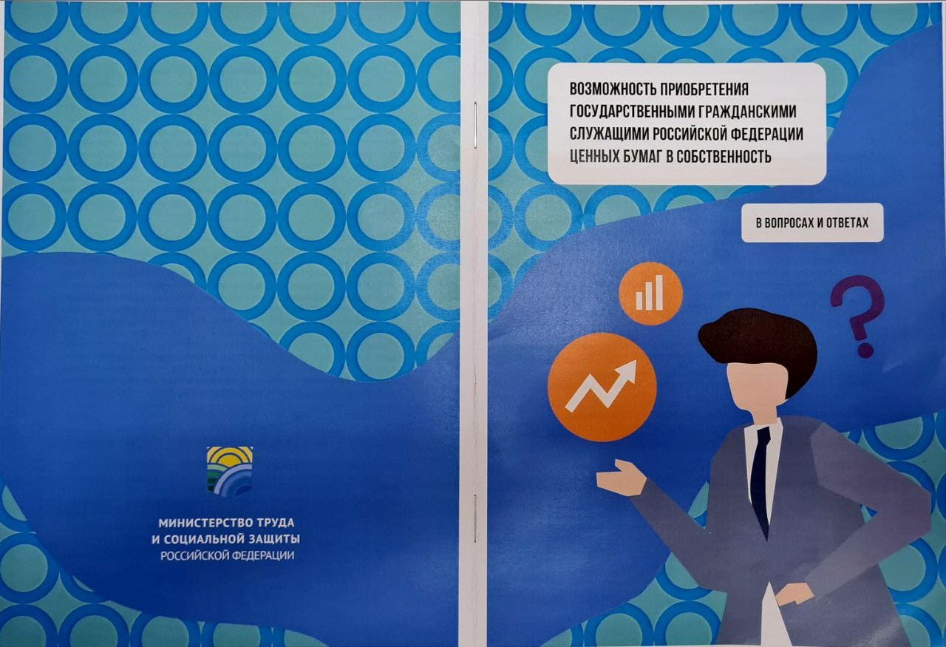
7

Slide 10
8
РЕЙТИНГОВАЯ ТАБЛИЦА
по итогам оценки эффективности деятельности по профилактике коррупционных и иных правонарушений исполнительных органов государственной власти Воронежской области (2022 г.)
№ п/п | ИОГВ ВО | Итоговый балл | Результат
1. | Департамент труда и занятости населения | 36 | работа признана удовлетворительной
2. | Департамент финансов | 36 | работа признана удовлетворительной

Slide 11
РЕЙТИНГОВАЯ ТАБЛИЦА по итогам оценки эффективности деятельности по профилактике коррупционных и иных правонарушений органов местного самоуправления муниципальных районов Воронежской области (2022 г.)
9
№ п/п | Муниципальный район | Итоговый балл | Результат
1. | Кантемировский | 34 | работа признана удовлетворительной
2. | Каширский | 34 | работа признана удовлетворительной
3. | Павловский | 35 | работа признана удовлетворительной
4. | Поворинский | 35 | работа признана удовлетворительной
5. | Подгоренский | 34 | работа признана удовлетворительной

Slide 12
План проведения проверок организации работы по профилактике коррупционных и иных правонарушений в исполнительных органах государственной власти Воронежской области на 2023 год
10
проект
№ п/п | ИОГВ ВО, деятельность которого подлежит проверки | Срок проведения проверки | Должностное лицо управления, ответственное за проведение проверки
1 | Департамент физической культуры и спорта | 11 - 15 сентября | Косых О.В.
2 | Департамент цифрового развития | 23 - 27 октября | Свиридов А.Н.
3 | Департамент жилищно-коммунального хозяйства и энергетики | 07 - 10 ноября | Труфанов А.В.

Slide 13
План - график осуществления мониторинга организации деятельности по профилактике коррупционных и иных правонарушений в органах местного самоуправления Воронежской области на 2023 год
11
проект
№ п/п | ОМСУ ВО, деятельность которого подлежит оценки | Срок проведения мониторинга | Должностное лицо управления, ответственное за проведение мониторинга
1 | Новохоперский муниципальный район | июнь | Косых О.В.
2 | Петропавловский муниципальный район | август | Бабкин В.В.
3 | Таловский муниципальный район | август | Обухов А.В.
4 | Каменский муниципальный район | сентябрь | Свиридов А.Н.
5 | Острогожский муниципальный район | сентябрь | Труфанов А.В.

Slide 14
Замещение конкретной должности на отчетную дату как ОСНОВАНИЕ для представления сведений
12
Служащий (работник), должен представить сведения, если по состоянию на 31 декабря отчетного года:
- замещаемая им на указанную дату должность была включена в соответствующий перечень должностей, а сам служащий (работник) замещал указанную должность
Таким образом, в случае, если замещаемая служащим (работником) должность включена в перечень должностей, замещение которых связано с коррупционными рисками, в период декларационной кампании, то обозначенная корректировка не приводит
к возникновению у служащего (работника) обязанности представить сведения

Slide 15
ПРОТОКОЛ №1 заседания комиссии по координации работы по противодействию коррупции в Воронежской области от 2022 года
13
поручено
Руководителям исполнительных органов государственной власти Воронежской области обеспечить своевременную актуализацию перечня должностей гражданской службы исполнительного органа государственной власти, замещение которых связано с коррупционными рисками, при внесении изменений в штатное расписание.

Slide 16
13
Указание Банка России от 27 мая 2021 г. № 5798-У
«О порядке предоставления кредитными организациями и некредитными финансовыми организациями гражданам сведений о наличии счетов и иной информации, необходимой для представления гражданами сведений о доходах, расходах, об имуществе и обязательствах имущественного характера, о единой форме предоставления сведений и порядке ее заполнения»
для получения достоверных сведений
о дате открытия счета в банке (иной кредитной организации), виде и валюте такого счета, остатке на счете на отчетную дату и сумме поступивших на счет денежных средств следует обращаться в банк или соответствующую кредитную организацию

Slide 17
14
Указание Банка России от 27 мая 2021 г. № 5798-У
утверждена единая форма предоставления сведений
о наличии счетов и иной информации, необходимой для представления гражданами сведений о доходах, расходах,
об имуществе и обязательствах имущественного характера
кроме того,
допускает возможность получения единой формы не только лицом, с которым заключен соответствующий договор (договоры),
но и его представителем
предусматривается возможность получения единой формы с использованием средств дистанционного обслуживания клиента

Slide 18
АНТИКОРРУПЦИОННЫЕ СТАНДАРТЫ
15

Slide 19
16
Уведомление о личной заинтересованности должностные лица подают
в случае
Личная заинтересованность
полномочия
влияние или возможное влияние
Надлежащее, объективное
и беспристрастное
лицо, замещающее государственную / муниципальную должность
Государственный / муниципальный служащий
работник организации
руководитель
служащий
директор
работник
  Комиссия к должностному поведению
  РУКОВОДИТЕЛЬ / представитель нанимателя
  Комиссия в организации
  Комиссия
  к служебному поведению в органе
  ЗАКЛЮЧЕНИЕ
  ЗАКЛЮЧЕНИЕ
  ЗАКЛЮЧЕНИЕ
  ПРОТОКОЛ КОМИССИИ
  ПРОТОКОЛ КОМИССИИ
  ПРОТОКОЛ КОМИССИИ
  РЕШЕНИЕ органа
  РЕШЕНИЕ РУКОВОДИТЕЛЯ
  РЕШЕНИЕ ДИРЕКТОРА

Slide 20
17
Личная заинтересованность должностных лиц
ПОЛУЧЕНИЕ ВЫГОДЫ или ВОЗМОЖНОСТЬ ПОЛУЧЕНИЯ ВЫГОДЫ
(в виде денег, иного имущества, в том числе имущественных прав, услуг имущественного характера, результатов выполненных работ или каких-либо выгод /преимуществ)
Должностное лицо ОМСУ
родители, супруги, дети, братья, сестры, а также братья, сестры, родители, дети супругов и супруги детей
граждане
организации
близкие, имущественные и корпоративные
имущественные и корпоративные

Slide 21
ИНФОРМАЦИЯ о применении мер дисциплинарной ответственности к гражданским и муниципальным служащим за совершение коррупционных правонарушений
18
год | Количество служащих, привлеченных к дисциплинарной ответственности за коррупционные правонарушения
 | в государственных органах | в органах местного самоуправления
2018 | 20 | 52
2019 | 72 | 66
2020 | 28 | 78
2021 | 13 | 41
9 месяцев 2022 | 21 | 35

Slide 22
Информация по привлечению к ответственности по нарушениям, выявленным прокуратурой Воронежской области в части соблюдения антикоррупционных требований в ИОГВ Воронежской области в 2022 году
19
№ п/п | Наименование ИОГВ Воронежской области | количество
 |  | выявленных нарушений | из них, привлеченных к ответственности | должностных лиц, отвечающих за антикоррупционную работу в ИОГВ, привлеченных к ответственности
1 | Департамент дорожной деятельности | 6 | 1 | 0
2 | Департамент промышленности и транспорта | 8 | 0 | 0
4 | Управление ветеринарии | 17 | 13 | 1
5 | Управление государственного технического надзора | Проверка проводится в настоящее время

Slide 23
ПРОВЕДЕНИЕ АНТИКОРРУПЦИОННЫХ МЕРОПРИЯТИЙ В ОРГАНИЗАЦИЯХ
20

Slide 24
ИНФОРМАЦИЯ о проведенных в 2021 году мероприятиях по вопросам соблюдения антикоррупционных требований работниками государственных и муниципальных учреждений
21
№ | Наименование мероприятия | УЧРЕЖДЕНИЯ
 |  | Государственные | Муниципальные
1 | Количество представленных сведений о доходах, об имуществе и обязательствах имущественного характера (далее – сведения о доходах) | 528 | 1908
2 | Количество проведенных проверок сведений о доходах | 45 | 163
3 | Количество дисциплинарных взысканий | 36 | 107
4 | Количество уведомлений руководителей областных и муниципальных организаций о возможном конфликте интересов / количество принятых мер | 61 / 13 | 82 / 77
5 | Количество уведомлений работников областных и муниципальных организаций о возможном конфликте интересов / количество принятых мер | 467 / 80 | 16 / 14
6 | Количество принятых локальных актов по профилактике коррупции | 1920 | 2380

Slide 25
ГОСУДАРСТВЕННАЯ ИНФОРМАЦИОННАЯ СИСТЕМА
В ОБЛАСТИ ПРОТИВОДЕЙСТВИЯ КОРРУПЦИИ «ПОСЕЙДОН»
22

Slide 26
23
Указ Президента Российской Федерации от 25 апреля 2022 г. № 232
«О государственной информационной системе в области противодействия коррупции «Посейдон» и внесении изменений в некоторые акты Президента Российской Федерации»
Положения о государственной информационной системе в области противодействия коррупции «Посейдон» (система «Посейдон»)

Slide 27
24
Система «ПОСЕЙДОН»
создана для информационно-аналитического обеспечения деятельности
по профилактике коррупционных и иных правонарушений
Система «ПОСЕЙДОН»
Анализ соблюдения антикоррупционных стандартов
Проверка соблюдения антикоррупционных стандартов

Slide 28
25
Распоряжение правительства Воронежской области от 14 сентября 2022 г. № 977-р «Об определении порядка использования государственной информационной системы в области противодействия коррупции «Посейдон»
ПОРЯДОК
использования системы «Посейдон»
Перечни должностных лиц, допущенных к работе с системой «Посейдон» в рамках реализации полномочий
в сфере противодействия коррупции

Slide 29
Вопрос 2.
О проведении антикоррупционной
экспертизы нормативных правовых актов
(их проектов) Воронежской области
Информация
Жугановой Татьяны Андреевны – начальника отдела по вопросам регионального законодательства и регистрации уставов муниципальных образований Управления министерства юстиции Российской Федерации
по Воронежской области

Slide 30
Вопрос 3.
Тенденции развития независимой антикоррупционной экспертизы
Информация
Ефремова Алексея Александровича – профессора кафедры международного
и евразийского права ФГБОУ ВО «ВГУ»,
доктора юридических наук

Slide 31

26
Семинар-совещание
«Актуальные вопросы реализации антикоррупционного законодательства
в Воронежской области» 08.12.2022
Ключевые вопросы
Конвергенция антикоррупционной экспертизы и регуляторной политики
Участие независимых экспертов в деятельности комиссий по конфликту интересов

Slide 32


27
Семинар-совещание
«Актуальные вопросы реализации антикоррупционного законодательства
в Воронежской области» 08.12.2022
Конвергенция антикоррупционной
экспертизы и регуляторной политики
Регуляторная политика - широкий спектр форм регулирования предпринимательской деятельности в форме создания условий, различного рода допусков на рынок, установления обязательных требований к продукции и процессам, контрольно-надзорных
процедур ограничений преференций и т.п.
2020 – член МРГ Минэкономразвития России по формированию и наполнению Реестра обязательных требований
2021 – челн РГ «Связь и ИТ» подкомисии по реализации механизма «регуляторной гильотины» Правительственной комиссии по административной реформе

Slide 33
28
Семинар-совещание
«Актуальные вопросы реализации антикоррупционного законодательства
в Воронежской области» 08.12.2022
Конвергенция антикоррупционной
экспертизы и регуляторной политики
2009 г.
Антикорр. экспертиза
2010 г.
ОРВ
2011 г. Экспертиза НПА (ретро – ОРВ)
С 2015 г. -
ОФВ
2013 г.
Региональные ОРВ / экспертиза
2019 г.
«Регуляторная гильотина»
2020 г.
ФЗ «Об обязательных требованиях»
ФЗ об ЭПР

Slide 34
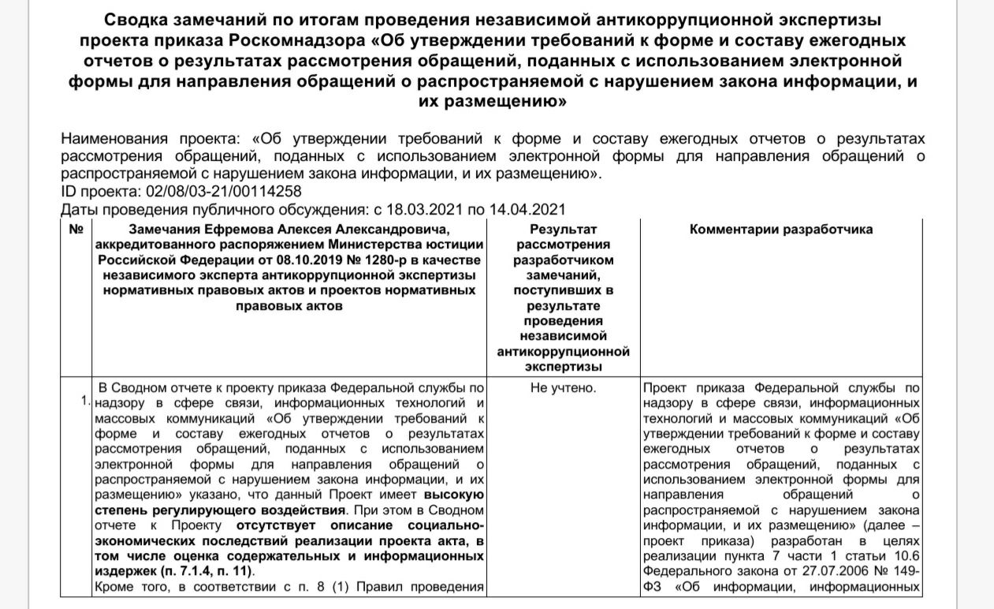
29
Семинар-совещание
«Актуальные вопросы реализации антикоррупционного законодательства
в Воронежской области» 08.12.2022
Инструменты регуляторной политики –
ОРВ и правило 1in-1out
Отсутствие оценки содержательных и информационных издержек, а также положений об отмене соразмерных требований в той же области правового регулирования образует такой коррупциогенный фактор как «установление неопределенных, трудновыполнимых и обременительных требований к гражданам и организациям»
Проект Приказа Роскомнадзора "Об утверждении требований к форме и составу ежегодных отчетов ...
https://regulation.gov.ru/projects#npa=114258

Slide 35
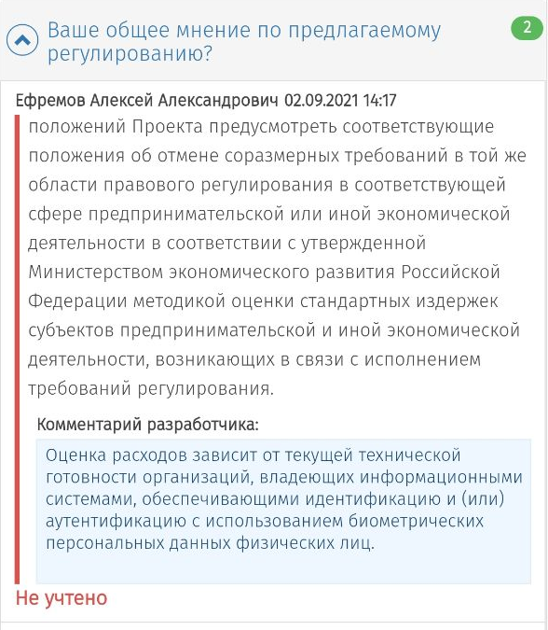
30
Семинар-совещание
«Актуальные вопросы реализации антикоррупционного законодательства
в Воронежской области» 08.12.2022
Инструменты регуляторной политики –
ОРВ и правило 1in-1out
ЗАКЛЮЧЕНИЕ от 04.10.2021 № 33682-АХ/Д26и
об оценке регулирующего воздействия на проект приказа Минцифры России
«Об утверждении порядка обработки, включая сбор и хранение, параметров биометрических персональных данных ...»
https://regulation.gov.ru/projects#npa=119328
На основании проведенной оценки регулирующего воздействия проекта акта Минэкономразвития России сделан вывод:
о наличии в проекте акта положений, вводящих избыточные обязанности, запреты ‎и ограничения для физических и юридических лиц в сфере предпринимательской и иной экономической деятельности

Slide 36
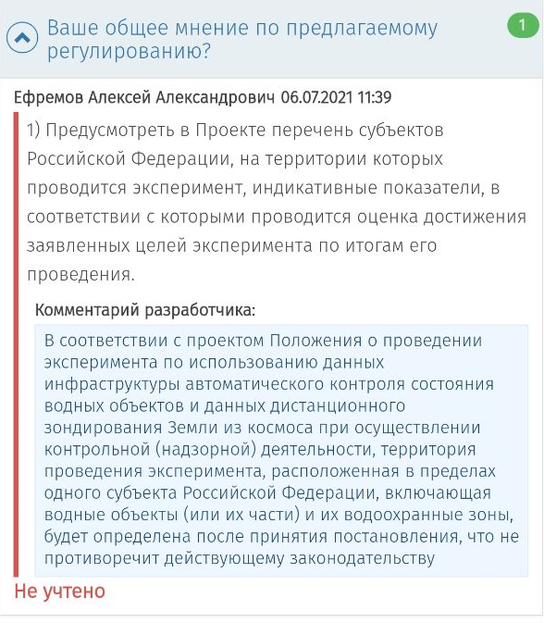
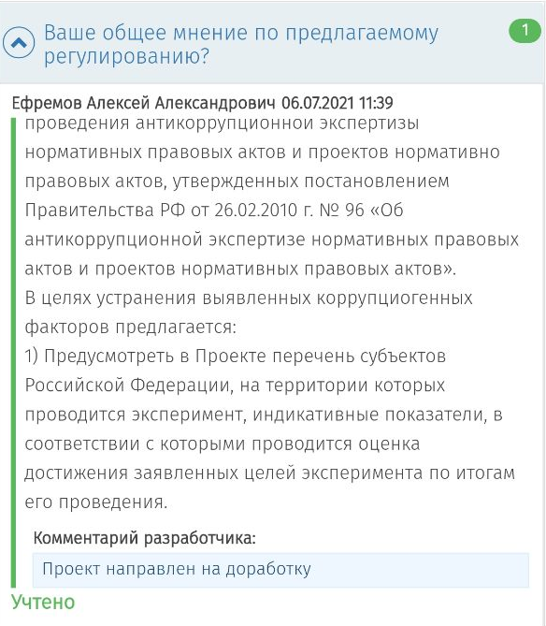
31
Семинар-совещание
«Актуальные вопросы реализации антикоррупционного законодательства
в Воронежской области» 08.12.2022
Инструменты регуляторной политики –
эксперименты и ЭПР
Проект постановления Правительства РФ "О проведении эксперимента по использованию данных инфраструктуры автоматического контроля состояния водных объектов ....»
https://regulation.gov.ru/projects#npa=117425

Slide 37
32
Семинар-совещание
«Актуальные вопросы реализации антикоррупционного законодательства
в Воронежской области» 08.12.2022
Участие независимых экспертов в деятельности комиссий по конфликту интересов
2009 – н/в – аккредитован Минюстом в качестве эксперта по независимой антикоррупционной экспертизе
С 2010 г. в разное время - член комиссий по соблюдению требований к служебному поведению и урегулированию конфликта интересов:
Управление Роскомнадзора по Воронежской области
Управление Минюста по Воронежской области
Управление Росреестра по Воронежской области
Департамент здравоохранения Воронежской области
Департамент аграрной политики Воронежской области

Slide 38
33
Семинар-совещание
«Актуальные вопросы реализации антикоррупционного законодательства
в Воронежской области» 08.12.2022
Зачем нужны независимые эксперты?
Федеральный закон от 25.12.2008 N 273-ФЗ "О противодействии коррупции« (ст. 3)
Противодействие коррупции в Российской Федерации основывается на следующих основных принципах:
7) сотрудничество государства с институтами гражданского общества, международными организациями и физическими лицами.
Федеральный закон "Об антикоррупционной экспертизе нормативных правовых актов и проектов нормативных правовых актов" от 17.07.2009 N 172-ФЗ (ст. 5)
Основными принципами организации антикоррупционной экспертизы нормативных правовых актов (проектов нормативных правовых актов) являются:
5) сотрудничество федеральных органов исполнительной власти, иных государственных органов и организаций, органов государственной власти субъектов Российской Федерации, органов местного самоуправления, .... с институтами гражданского общества при проведении антикоррупционной экспертизы нормативных правовых актов (проектов нормативных правовых актов).

Slide 39
34
Семинар-совещание
«Актуальные вопросы реализации антикоррупционного законодательства
в Воронежской области» 08.12.2022
Какие независимые эксперты нужны?
Указ Президента РФ от 16.08.2021 N 478
"О Национальном плане противодействия коррупции на 2021 - 2024 годы"
43. Рекомендовать высшим должностным лицам (руководителям высших исполнительных органов государственной власти) субъектов Российской Федерации:
а) расширить практику включения в составы комиссий по координации работы по противодействию коррупции в субъектах Российской Федерации представителей некоммерческих организаций, уставная деятельность которых связана с противодействием коррупции, представителей научного и экспертного сообщества, а также лиц, аккредитованных Министерством юстиции Российской Федерации в качестве независимых экспертов, уполномоченных на проведение антикоррупционной экспертизы нормативных правовых актов и проектов нормативных правовых актов. Доклад о результатах исполнения настоящего подпункта представить до 20 сентября 2023 г.;

Slide 40
34
Семинар-совещание
«Актуальные вопросы реализации антикоррупционного законодательства
в Воронежской области» 08.12.2022
Какие независимые эксперты нужны?
Государственный реестр независимых экспертов, получивших аккредитацию на проведение антикоррупционной экспертизы нормативных правовых актов и проектов нормативных правовых актов в случаях, предусмотренных законодательством Российской Федерации
https://minjust.gov.ru/ru/pages/gosudarstvennyj-reestr-nezavisimyh/
2901 запись, до 07.12.2022 – 2266 = 635 (не включая тех, кто продлил аккредитацию)
Проблемы:
Хватит ли экспертов на все комиссии?
Смогут ли они эффективно участвовать в заседаниях комиссий?
Соответствует ли их профессиональный опыт / компетенции деятельности органов?

Slide 41
35
Семинар-совещание
«Актуальные вопросы реализации антикоррупционного законодательства
в Воронежской области» 08.12.2022
Участие независимых экспертов в деятельности комиссий по конфликту интересов
Аккредитованных экспертов на всех не хватит, кроме того, антикоррупционная экспертиза – это в большей мере инструмент нормотворческого процесса
От вопросов трудоустройства и представления сведений о доходах, расходах, имуществе и обязательствах – к декларированию интересов
Независимых экспертов целесообразнее привлекать к нормотворческой деятельности (ОРВ, оценка применения обязательных требований / ОФВ)

Slide 42

Благодарю за внимание!
36
Вопросы?
Ефремов Алексей Александрович
yefremov@law.vsu.ru

Slide 43
Вопрос 4.
Об организации работы
по антикоррупционному просвещению
в Воронежской области
Информация
Денисенко Дины Геннадьевны – начальника отдела кадровой и организационно-правовой работы департамента образования Воронежской области

Slide 44
Мероприятия по антикоррупционному просвещению
37
Распоряжение правительства Воронежской области от 20 декабря 2021 г. № 1338-р
«Об утверждении плана мероприятий по антикоррупционному просвещению в Воронежской области на 2022 год»
Мероприятия с должностными лицами и педагогическими работниками
Повышение квалификации педагогов по формированию антикоррупционного мировоззрения
Онлайн-тренинги «Антикоррупционное просвещение в образовательных организациях: приемы, формы, подходы»
Участие должностных лиц в семинарах – совещаниях по вопросам противодействия коррупции
2022: 1520 чел.
2022: 15 - 120 чел.
Тестирование государственных гражданских служащих по антикоррупционному законодательству
Обучение государственных гражданских служащих в рамках профессионального развития
2022: 71 чел.
2022: 18 чел.

Slide 45
Мероприятия по антикоррупционному просвещению
38
Мероприятия в общеобразовательных организациях Воронежской области
Внедрение модулей антикоррупционного обучения в учебные дисциплины
Проведение тематических мероприятий, посвященных Международному дню борьбы с коррупцией (9 декабря)
Антикоррупционное просвещение родителей
10 модулей
10 предметов
2021 - 7 032 мероприятий
Беседы, лекции, общешкольные родительские собрания
Мероприятия в профессиональных образовательных организациях и образовательных организациях высшего образования Воронежской области
Формирование антикоррупционного мировоззрения при изучении как общеправовых дисциплин («Правоведение», «Основы права» и т.д.), так и в рамках спецкурсов
Проведение тематических мероприятий, посвященных Международному дню борьбы с коррупцией (9 декабря)
Взаимодействие с подразделениями УМВД России и УФСБ России, органами прокуратуры по вопросам противодействия коррупции
2021 – 1500 мероприятий

Slide 46


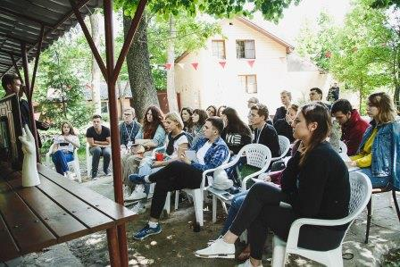

Мероприятия по антикоррупционному просвещению
39
Мероприятия с молодежью
1
2
Участие в Международном молодежном конкурсе «Вместе против коррупции»
«Молгород»: дискуссионные площадки «Молодежь против коррупции»
3
Всероссийский молодёжный антикоррупционный форум
4
5
Антикоррупционный молодежный центр при Молодежном правительстве Воронежской области
Круглые столы, квест – игра,
правовой диктант

Slide 47
Мероприятия по антикоррупционному просвещению
40
Информационное сопровождение
Информационные стенды в образовательных организациях
«Горячие»
линии
Информационные сайты образовательных организаций
Деятельность по недопущению незаконного сбора денежных средств с родителей
(законных представителей)
Приказ от 14.04.2015 № 431 «О мерах по недопущению незаконных сборов денежных средств с родителей (законных представителей) обучающихся, воспитанников областных государственных и муниципальных образовательных организаций Воронежской области»
Приказ от 12.10.2021 № 1353 «О рассмотрении обращений граждан, касающихся незаконных сборов денежных средств в образовательных организациях Воронежской области»
Анализ обращений граждан, касающихся вопросов незаконных денежных средств
Количество обращений – 30
Количество обращений рассмотренных с выездом в образовательную организацию - 14
Количество подтвержденных фактов - 0

Slide 48
Вопрос 5.
О практике реализации
антикоррупционного законодательства
в муниципальном образовании
Информация
Павловой Юлии Александровны – начальника отдела по профилактике коррупционных и иных правонарушений администрации городского округа город Воронеж

Slide 49


Проект протокола поручений
Администрация городского
округа город Воронеж
Отдел по профилактике коррупционных и иных правонарушений
41
Администрацией городского округа в лице ее структурных подразделений реализуются функции:
- предоставление муниципальных услуг физическим и юридическим лицам;
- осуществление муниципального контроля в сферах землепользования, благоустройства, осуществления торговли;
- осуществление внутреннего контроля;
- подготовка и выдача разрешительной документации в области строительства;
- представление и защита интересов администрации городского округа города Воронеж в судебных и иных органах;
- организация и проведение закупочных процедур для обеспечения муниципальных нужд;
- осуществление процедур, связанных с управлением муниципального имущества;
- принятие кадровых решений по премированию, осуществление иных стимулирующих выплат.

Slide 50
Страница отдела на официальном сайте администрации
городского округа город Воронеж
Администрация городского
округа город Воронеж
Отдел по профилактике коррупционных и иных правонарушений
42
Статья 10. Конфликт интересов
(Федеральный закон от 25.12.2008 № 273-ФЗ
«О противодействии коррупции»)
Под конфликтом интересов в настоящем Федеральном законе понимается ситуация, при которой личная заинтересованность (прямая или косвенная) лица, замещающего должность, замещение которой предусматривает обязанность принимать меры по предотвращению и урегулированию конфликта интересов, влияет или может повлиять на надлежащее, объективное и беспристрастное исполнение им должностных (служебных) обязанностей (осуществление полномочий).

Slide 51
Страница отдела на официальном сайте администрации
городского округа город Воронеж
Администрация городского
округа город Воронеж
Отдел по профилактике коррупционных и иных правонарушений
43
Статья 12. Ограничения, налагаемые на гражданина, замещавшего должность государственной или муниципальной службы, при заключении им трудового или гражданско-правового договора
(Федеральный закон от 25.12.2008 № 273-ФЗ «О противодействии коррупции»)
Гражданин, замещавший должность государственной или муниципальной службы, включенную в перечень, установленный нормативными правовыми актами Российской Федерации, в течение двух лет после увольнения с государственной или муниципальной службы имеет право замещать на условиях трудового договора должности в организации и (или) выполнять в данной организации работы (оказывать данной организации услуги) в течение месяца стоимостью более ста тысяч рублей на условиях гражданско-правового договора (гражданско-правовых договоров), если отдельные функции государственного, муниципального (административного) управления данной организацией входили в должностные (служебные) обязанности государственного или муниципального служащего, с согласия соответствующей комиссии по соблюдению требований к служебному поведению государственных или муниципальных служащих и урегулированию конфликта интересов.

Slide 52
Вопрос 6.
О результатах проведения в 2022 году социологических исследований в целях оценки уровня коррупции в Воронежской области
Информация
Глуховой Александры Викторовны – научного директора института социально-политических исследований ФГБОУ ВО «ВГУ», доктора политических наук, профессора

Slide 53
Вопрос 7.
Гражданско-правовые меры
противодействия коррупции
Информация
Хорунжего Сергея Николаевича – секретаря Избирательной комиссии Воронежской области, доцента кафедры конституционного и муниципального права юридического факультета ФГБОУ ВО «ВГУ», кандидата юридических наук

Slide 54

Вопрос 8.
Обмен опытом
Вопрос 8.
Обмен опытом.

